Slide 1
Prof. Abdelkader NOUIRI
Département de sciences de la matière,
Université Oum El-Bouaghi, Algérie Email: nouiri_kader@yahoo.fr
Optique physique
Licence:
Sciences exactes & technologie
http://sites.google.com/site/nouirikader/

Slide 2
Phénomènes de l'optique ondulatoire
Principe de Huygens
Phénomène d'interférence
Interférence par division de front d'onde
Young
Interférence par division d'amplitude
Michelson

Slide 3
Principe de Huygens
Le principe de Huygens-Fresnel est un principe utilisé en optique. Il était formulé par Fresnel en 1815, ce principe reprend la base du modèle ondulatoire développé par Huygens (1690). Il permet entre autres de calculer l'intensité dans les phénomènes de diffraction et d'interférence. Il consiste à considérer chaque point de l'espace indépendamment. Si un point M reçoit une onde d'amplitude E(M, t), alors on peut considérer qu'il réémet une onde sphérique de même fréquence, même amplitude et même phase

Slide 4
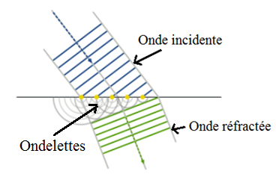
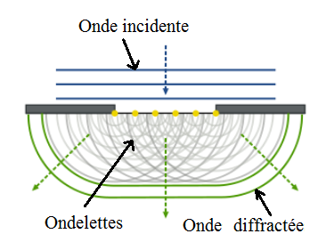
Principe de Huygens

Slide 5
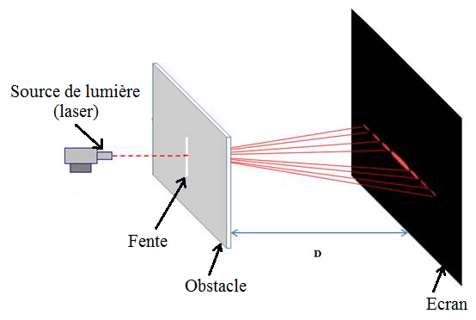
Phénomène d'interférence
L'interférence optique est la combinaison (la superposition) de deux ondes lumineuses (ou plusieurs) de même fréquence et même longueur d'onde dans un point de l'espace. Il s'obtient également avec des ondes électromagnétiques d'autres longueurs d'onde, ou avec d'autres types d'ondes comme des ondes sonores.

Slide 6
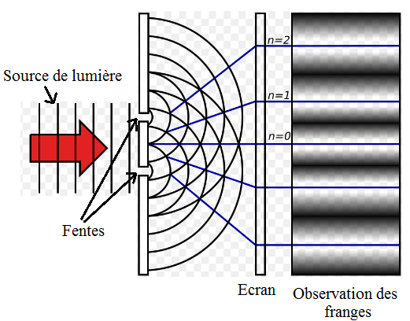
Interférence par division de front d'onde
Thomas Young (1773-1829) est un médecin anglais, découvre les interférences en faisant passer la lumière issue d’une source ponctuelle à travers deux petits trous voisins (deux fentes). Ces trous se comportent comme deux sources de lumière cohérentes émettant des faisceaux divergents par diffraction. Sur un écran éloigné, Young observe alors des franges d’interférences dans la zone de recouvrement des faisceaux

Slide 8
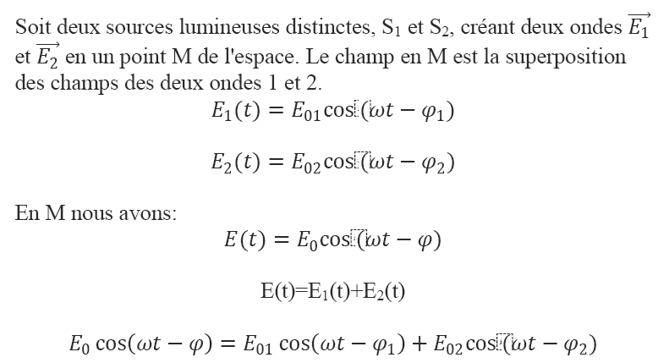

Slide 9
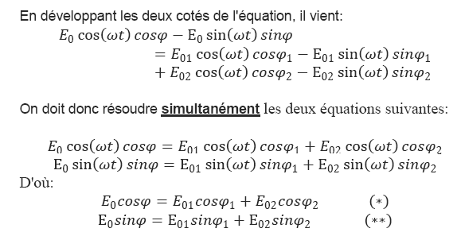

Slide 10
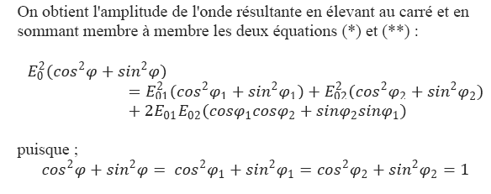

Slide 11
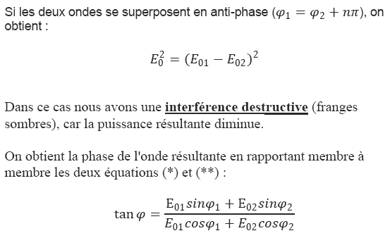

Slide 12
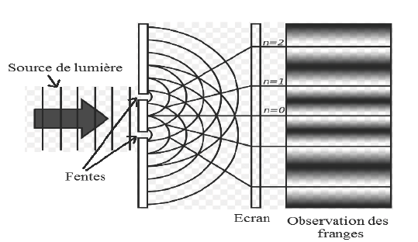

Slide 13
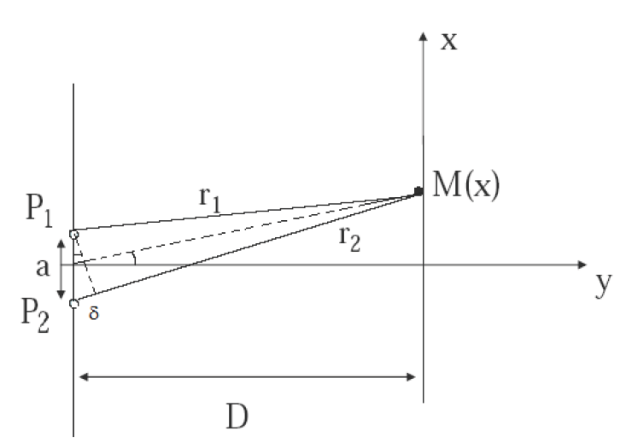

Slide 14
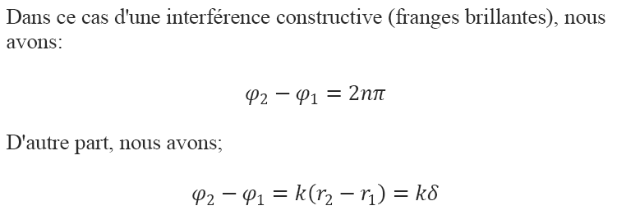
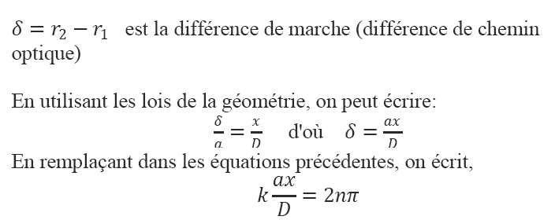

Slide 16
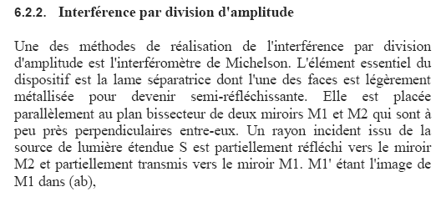

Slide 17
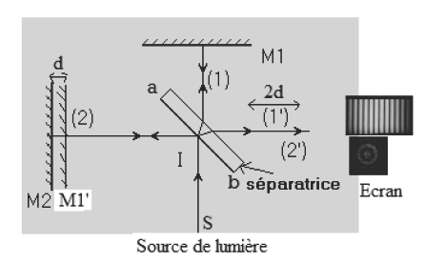

Slide 18
Merci pour votre attention
إلى اللقاء في الدرس القادم

